Slide 1
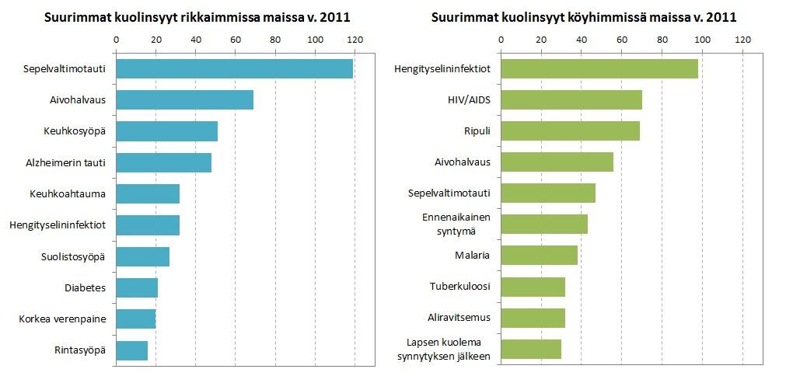
5.!
x)
Vrt. Tartuntatautien osuus kuolinsyynä…

Slide 2
Tartuntataudit - infektiotaudit
Normaalifloora - suolisto, limakalvot, iho ← kohtu > synnytys > imetys > ympäristö
>< Patogeeniset mikrobit s. 149
Virukset
Bakteerit
Sienet
Loiset; parasiitit
Prionit
Infektio; tartunta → Tulehdus s. 157
= taudinaiheuttaja siirtyy > lisääntyy > toksiinit > kudosvaurio > kehon puolustus
Tulehduksen tehtävänä poistaa vaurioituneet solut ja infektion aiheuttajat:
Oireet: märkä - punotus – turvotus – kuumotus – kipu – yleisoireet (kuume, väsymys, huono olo, lihassärky)
Oireeton tulehdus - Vähäoireinen tulehdus - Krooninen tulehdus
Infektio näkyy verinäytteessä
CRP (maksasolujen tuottama valkuaisainemäärä < 10 mg/l)
Lasko; senkka (punasolujen laskeutumisnopeus putkessa < 20mm/h)
Infektioherkkyys – yksilöllistä
Terveydentila – ravitsemustila – yleiskunto - perimä – stressi – ikä – tupakointi – altistumisalttius…
Riskiryhmät: lapset – vanhukset – pitkäaikaissairaat - huippu-urheilijat

Slide 3
Tartuntalähde:
Elimistön ulkopuolelta (toisesta ihmisestä/eläimestä/ ympäristöstä – ruoka, juoma, kosketuspinta, ilma) tai elimistön osasta toiseen
Tartunta voi olla suora tai epäsuora
Infektioita välittävät:
> Ihmisen eritteet: märkä, lima, sylki, virtsa, uloste, siemenneste, oksennus
> Elinnesteet: veri, selkäydinneste
> Väli-isännät; vektoritartunta: puutiainen, hyttynen, jyrsijä
Kirja taulukot s. 150-152
Ilma- eli aerosolitartunta – pienet pisarat, pölyhiukkaset, ihohilse
Pisaratartunta – suuret pisarat
Kosketustartunta – kädet >< esineet, välineet, pinnat
Limakalvokontakti – suu, sukupuolielimet, peräaukko
Veren välityksellä – verensiirto, seksi, synnytys, tatuointi, ruiskut
Ulosteiden välityksellä – kädet, vesi
Vektoritartunta – puutiainen, hyttynen, jyrsijä
Zoonoosit – purema, virtsa/uloste, vektori s. 151

Slide 4
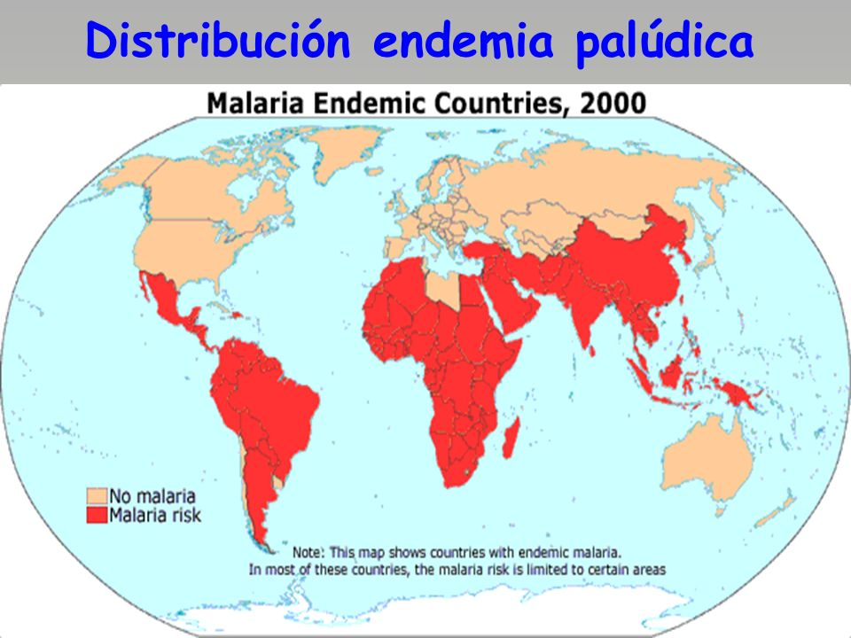
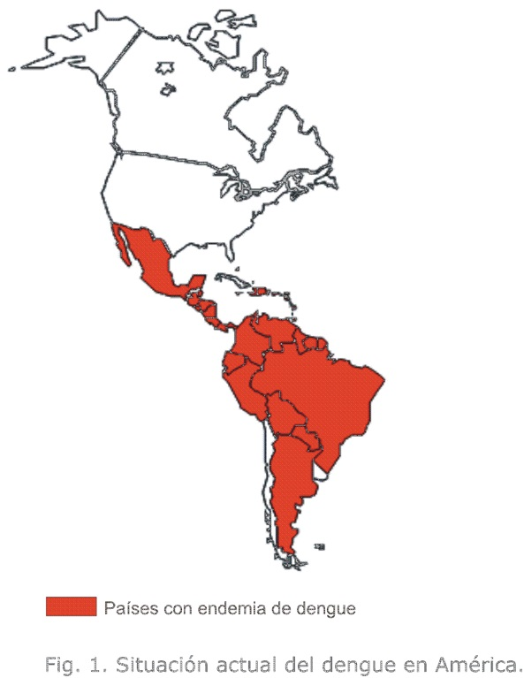
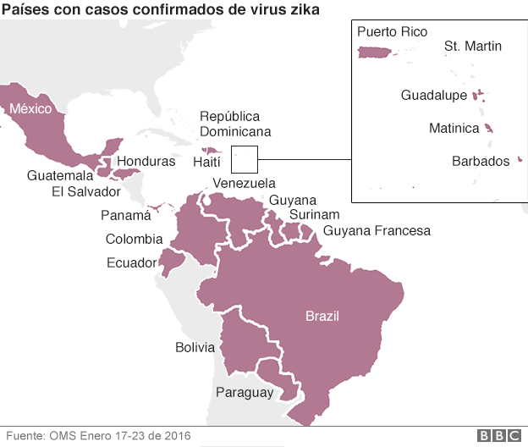
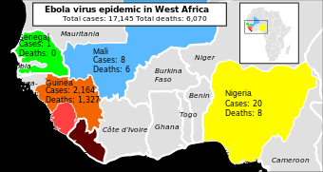
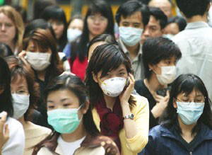
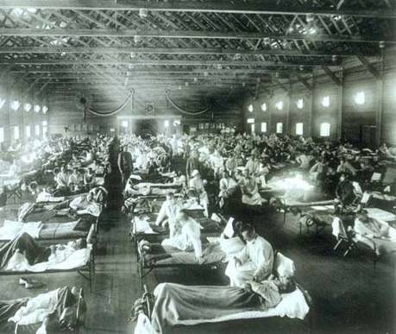
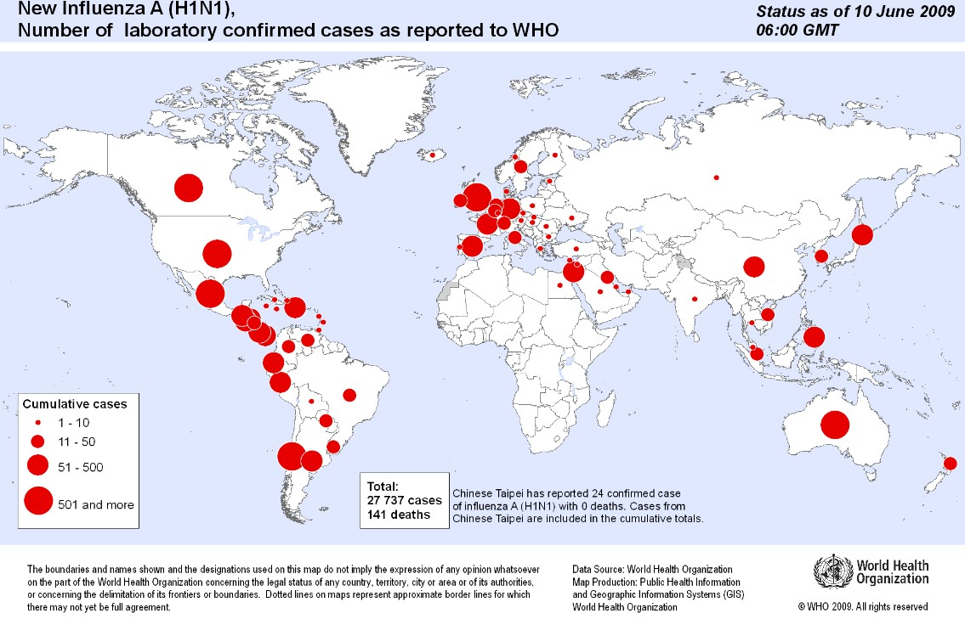
s. 153-154
Endemia, paikallistauti
Tietyllä alueella jatkuvasti ja runsaasti, esim. malaria, denguekuume, zikavirus
Epidemia; entuudestaan tuttu sairaus
Muualta tuleva > tarttuu suureen osaan jonkin alueen väestöstä
Merkittävä leviäminen
Myös ilmiön poikkeuksellinen yleisyys
jossakin yhteisössä
Esim. Kausi-influenssa, Ebola
Pandemia; uusi, helposti
tarttuva tauti
Yli maanosien ulottuva epidemia
Väestöltä puuttuu puolustuskyky > osa sairastuu, osa kuolee
Suuria alueellisia eroja
Esim. espanjantauti (H1N1), lintuinfluenssa (H5N1), sikainfluenssa (H1N1)
1918-1919

Slide 5
Miksi tartuntataudit leviävät nopeammin kuin ennen? S. 161
Väestörakenne
Vanhusten määrä (vastustuskyky)
Maahanmuutto
Asutus
Väestönkasvu, kaupungistuminen
Köyhyys, konfliktit, sodat > slummit, pakolaisleirit
Ihmisten liikkuvuus
Elintavat
Matkailu
Suojaamaton seksi, ruiskuhuumeet
Globaali kauppa ja elintarviketuotanto
Tuotanto ja kuljetukset: hyönteiset, puutiaiset > taudit
Terveydenhuolto
Tartuntatautien ehkäisyn määrärahat
Antibioottien liikakäyttö > resistentit bakteerikannat
Ilmastonmuutos
Vektoritartunnat; hyttyset, puutiaiset
Tulvat; saastunut vesi

Slide 6
Matkailu ja tartuntataudit
Turistiripuli
< bakteerit, virukset, alkueläimet
vesi- ja elintarvikehygienia
Sukupuolitaudit (Tippuri, Klamydia, Kuppa, HIV)
Työ- ja lomamatkailu
asenne, suojautuminen
Hyönteisten levittämät taudit
Hyttyset: malaria – keltakuume – denguekuume – Japanin aivotulehdus – Zika-virus
Punkit: borrelioosi (bakteeri) – puutiaisaivokuume (virus)
Hepatiittitaudit; viruksen aiheuttama maksatulehdus
A-hepatiitti (hygienia)
B-hepatiitti (veri- ja seksitartunnat)
C-hepatiitti (veri- ja seksitartunta, synnytys)
Hengitystieinfektiot
Lintuinfluenssa
Sikainfluenssa

